Slide 1

Henrique, Mateus Petry e Matheus Pratto

Slide 2

CONCEITO
-Jogo em plataforma 2D
-Controles: setas direcionais
-Fases contra o tempo
-Inimigos

Slide 3






INIMIGOS:

Slide 4
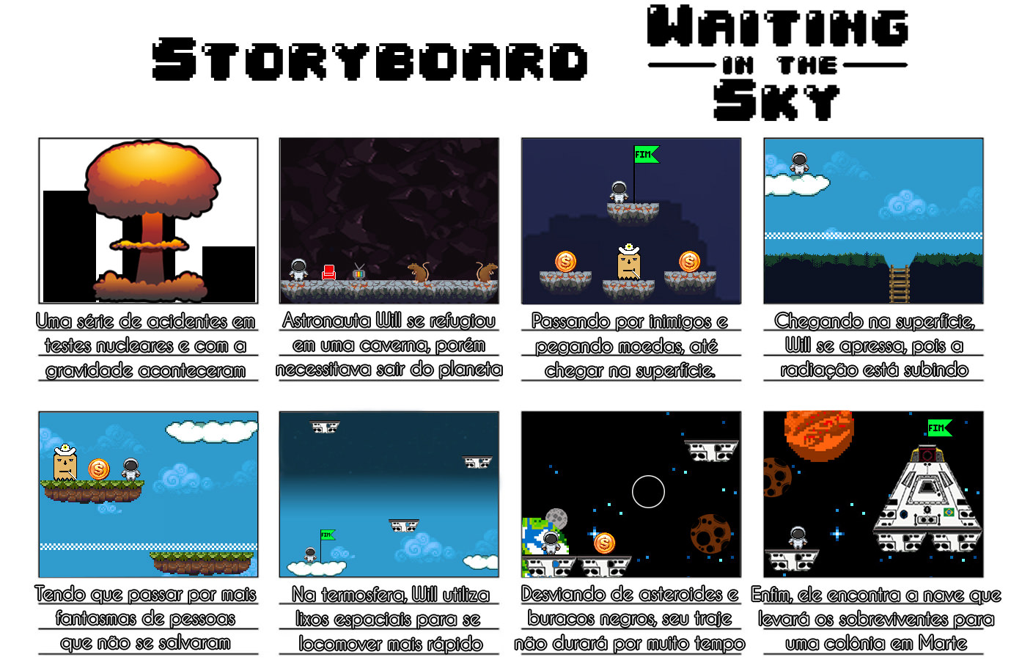

Slide 5
TECNOLOGIAS USADAS
Site:
-PHP
-HTML
-CSS
-PHPMAILER
-BOOTSTRAP
-JQUERY – AJAX
-JavaScript

Slide 6

TECNOLOGIAS USADAS
Jogo:
-JavaScript
-Phaser.io
-JQUERY - AJAX

Slide 7
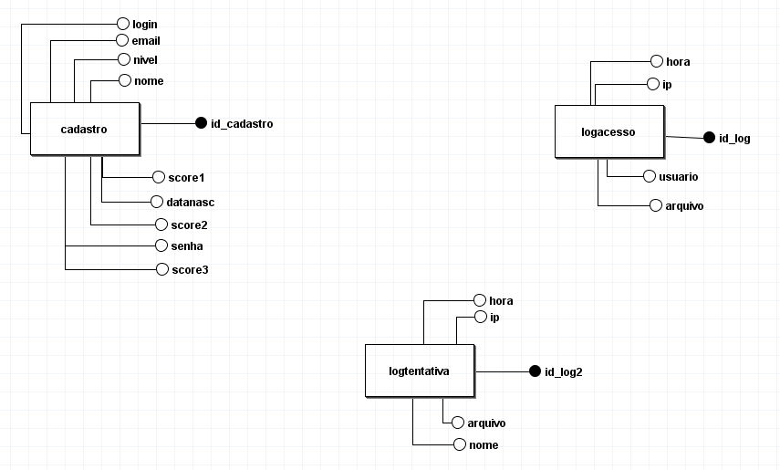
BANCO DE DADOS
-MYSQL

Slide 8
IDE e Editores
-Sublime Text
-MySQL Workbench
-phpmyadmin
-Photoshop

Slide 9
Por que o nosso jogo e~ bom?
-Edital foi seguido na medida do possivel
-Ideias originais
-Agradou boa parte dos jogadores
-Boa trilha sonora
-Tem uma estoria cativante
-Finalista do senai challenge

